Slide 1


这些年我是如何学习源码的
做技术人的指路明灯,做职场生涯的精神导师
授课讲师：小马哥
咨询QQ：1191971402

Slide 2
小马哥往期视频
源码分析系列
深入 Java 世界系列
Java 9 系列
Spring Boot 系列
Spring Cloud 系列
高并发系列
Spring 系列
面向对象系列
小青老师QQ: 2326768225

Slide 3
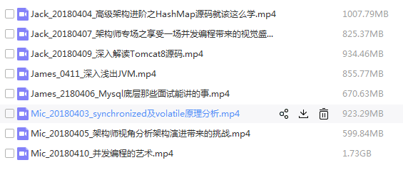
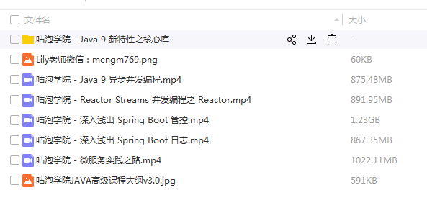
所有往期视频
笑笑老师QQ： 3272828374

Slide 4
本期议题
为什么要学习源码
怎么样学习源码
如何运用源码

Slide 5
小马哥的新书
《Spring Boot 编程思想》
上市时间：2018 下半年
最新进展：完成 2/5
特点：
系统学习，拒绝浅尝辄止
重视规范，了解发展趋势
场景分析，掌握技术选型
源码解读，理解设计思想
实战演练，巩固学习成果

Slide 6
为什么要学习源码
挑战高薪
架构设计
个人成长
兴趣爱好
排查问题

Slide 7
怎么样学习源码
限定范围
提出问题
积累基础
猜测实现
对比源码
学习规范

Slide 8
如何运用源码
Java SE
https://docs.oracle.com/javase/8/docs/index.html
Java EE
https://docs.oracle.com/javaee/7/index.html
开源社区
Apache
Github

Slide 9

我们的愿景
“What
Makes us
Different
？”
我们不奢望改变培训行业的现状，但我们会做好每一个细节，服务好每一个学员

Slide 10
学习方式
腾讯课堂在线直播
课后作业
周三(20:30到22:30)
周六(20:00到22:00)
周日(20:00到22:00)
并且会提供课后录播视频用于巩固学习
每次课程知识点讲完以后，都会安排一些作业作为实践提升的方式.
课前预习资料
课程源码及课件分享
上课前提供课程的预习资料提前预习。并且有VIP专属小群，授课老师实时在线答疑解惑
分享课程中的源码及课件。

Slide 11



Slide 12

谢谢大家
THANK YOU FOR WATCHING
做技术人的指路明灯,职场生涯的精神导师

